Slide 1

ESTUDO METÓDICO
O EVANGELHO SEGUNDO O ESPIRITISMO
CAPÍTULO X
BEM-AVENTURADOS
OS QUE SÃO MISERICORDIOSOS
O ARGUEIRO E A TRAVE NO OLHO
A INDULGÊNCIA

Slide 2
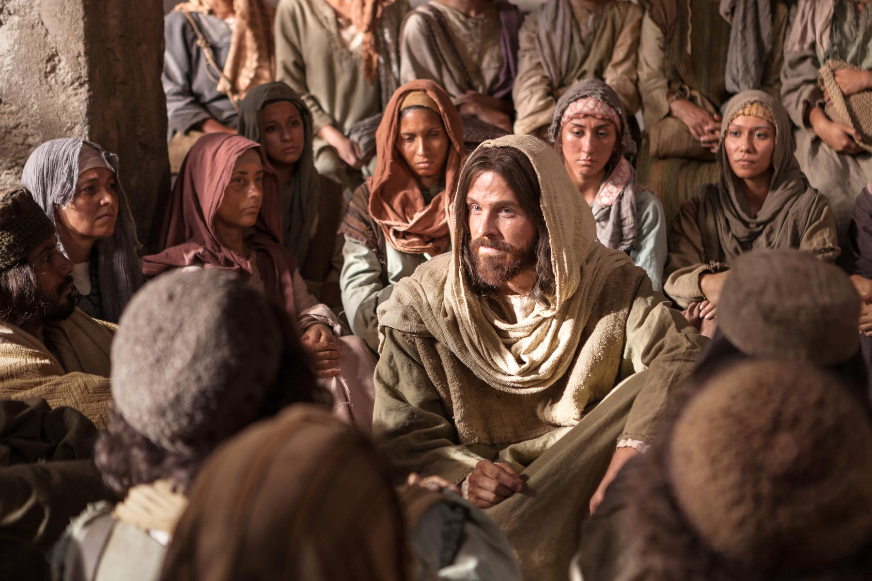
O ENSINAMENTO
COMO É QUE VEDES UM ARGUEIRO NO
OLHO DO VOSSO IRMÃO, QUANDO NÃO
VEDES UMA TRAVE NO VOSSO OLHO?
TIRAI PRIMEIRO A TRAVE DO VOSSO OLHO
E DEPOIS VEDE COMO PODEREIS TIRAR O ARGUEIRO DO OLHO DO VOSSO IRMÃO.
(Mateus, 7:3 a 4)

Slide 3

O SIGNIFICADO
NÃO VEMOS: O MAL QUE ESTÁ EM NÓS.
VEMOS: O MAL QUE ESTÁ NOS OUTROS.

Slide 4

O SIGNIFICADO
CAUSA: A TRAVE (ORGULHO).

Slide 5

O ORGULHO
IMPOSSIBILITA-NOS DE RECONHECER
AS QUALIDADES ALHEIAS.
INDUZ A PESSOA A NÃO RECONHECER OS SEUS DEFEITOS MORAIS E FÍSICOS.
É UM DOS MAIORES OBSTÁCULOS AO PROGRESSO E À FELICIDADE.
ENCONTRA-SE NA BASE DE QUASE
TODAS AS AÇÕES HUMANAS.
LEVA-NOS A NOS CONSIDERAR SUPERIORES AOS OUTROS.

Slide 6

COMO COMBATER O ORGULHO?
VENDO O SEU MUNDO INTERIOR COMO
SE VÊ NO ESPELHO.
TENDO CORAGEM DE JULGAR-SE
A SI MESMO.

Slide 7
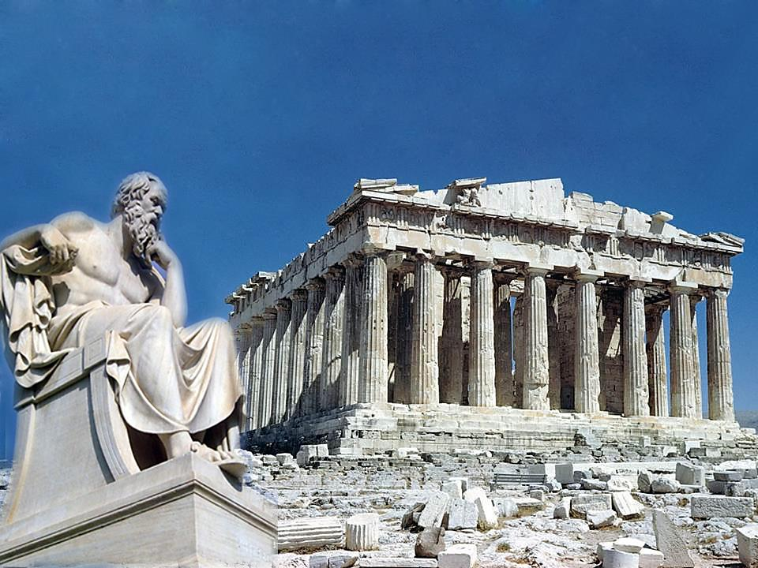
RETIRANDO A “TRAVE”
DO OLHO
“CONHECE-TE A TI MESMO.”
SÓCRATES - 469 A. C.

Slide 8
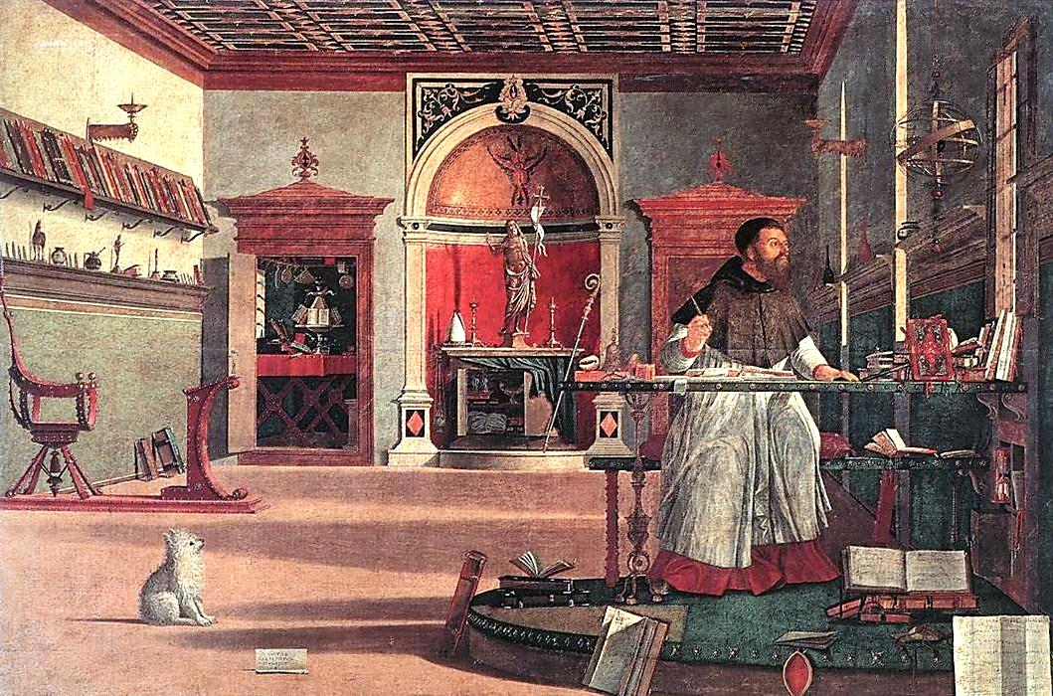
AUTOCONHECIMENTO
“INTERROGAI-VOS SOBRE
O QUE TENDES FEITO.”
SANTO AGOSTINHO
O LIVRO DOS ESPÍRITOS - 3ª PARTE

Slide 9

INSTRUÇÕES DOS ESPÍRITOS
SOBRE A INDULGÊNCIA
JOSÉ - ESPÍRITO PROTETOR - BORDÉUS, 1863
JOÃO - BISPO DE BORDÉUS, 1862
DUFÊTRE - BISPO DE NERVES - BORDÉUS

Slide 10

RECOMENDAÇÃO GERAL
SEDE SEVEROS
PARA CONVOSCO
E INDULGENTE PARA COM OS OUTROS!

Slide 11

A INDULGÊNCIA
JAMAIS SE OCUPA COM OS MAUS ATOS DE OUTREM, A NÃO SER PARA AJUDAR.
NÃO CENSURA, MAS ACONSELHA.
NÃO FAZ OBSERVAÇÕES CHOCANTES.
EVITA DIVULGAR OS DEFEITOS DOS OUTROS.

Slide 12

INDULGÊNCIA E RIGOR
A INDULGÊNCIA:
ERGUE
ACALMA
ATRAI

Slide 13

INDULGÊNCIA E RIGOR
O RIGOR:
DESANIMA
IRRITA
AFASTA

Slide 14

APELO!
A INDULGÊNCIA É SENTIMENTO DOCE E FRATERNAL QUE TODOS DEVEM ALIMENTAR PARA COM OS SEUS IRMÃOS.
SUSTENTAI OS FORTES, ANIMANDO-OS À PERSEVERANÇA.
FORTALECEI OS FRACOS, MOSTRANDO-LHES A BONDADE DE DEUS.
SEDE INDULGENTES,
MEUS AMIGOS!
JOÃO
BISPO DE BORDÉUS
1862

Slide 15

REFLEXÕES
IDEALIZAR UM OBJETIVO PARA CONTEÚDO.
COMENTAR A IDEIA DE COMPREENSÃO MAIS DIFÍCIL.
EXPOR A IDEIA QUE LHE CAUSOU MAIOR IMPACTO.
PROPOR APLICAÇÕES PRÁTICAS DO TEMA ESTUDADO.

